Slide 1
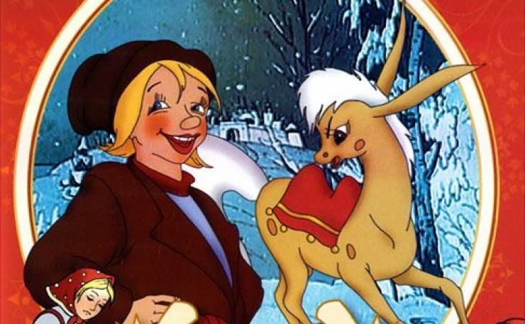
Литература
5
класс
Тема:
П.П.Ершов.
Сказка «Конёк –Горбунок».

Slide 2
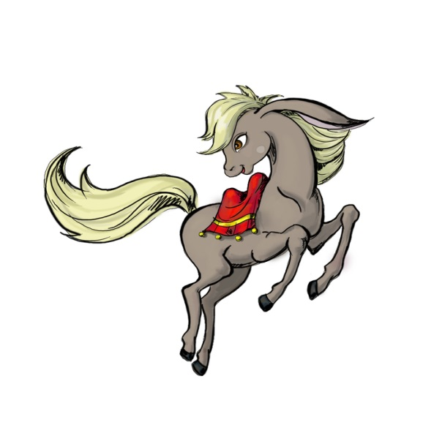
ПЛАН УРОКА
История создания сказки.
«Конёк-Горбунок» – зеркало русской культуры, всей жизни народа.
Литературная сказка в стихах.
Композиция сказки.
Особенности сказки. Образы-символы в сказке.
Средства художественной выразительности.
Стихотворный размер.
Экранизации и постановки сказки.
Notes:
Пытались взаимосвязьвеществ

Slide 3

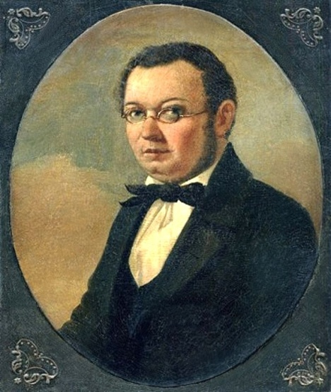
ИСТОРИЯ СОЗДАНИЯ СКАЗКИ
Сказка «Конёк-Горбунок»
1834
1843
1917
1840
7 изданий при жизни автора
26 изданий после его смерти
Notes:
Пытались взаимосвязьвеществ

Slide 4
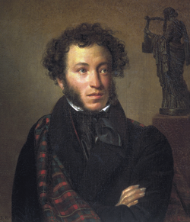
А.С.ПУШКИН П.П.ЕРШОВУ
«Теперь этот род сочинений можно мне и оставить.»
Notes:
Пытались взаимосвязьвеществ

Slide 5
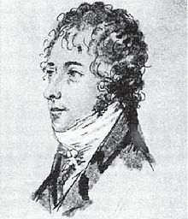

СКАЗКА «КОНЁК-ГОРБУНОК»
Трудно найти другое произведение, которое бы вызвало столько споров, как «Конёк-Горбунок».
Notes:
Пытались взаимосвязьвеществ

Slide 6

«КОНЁК-ГОРБУНОК» - ЗЕРКАЛО РУССКОЙ КУЛЬТУРЫ, ВСЕЙ ЖИЗНИ НАРОДА
В основе фольклорные народные сюжеты: «Иван-царевич и Серый волк», «Сивка-бурка».
Литературная сказка в стихах с народными традициями
Notes:
Пытались взаимосвязьвеществ

Slide 7
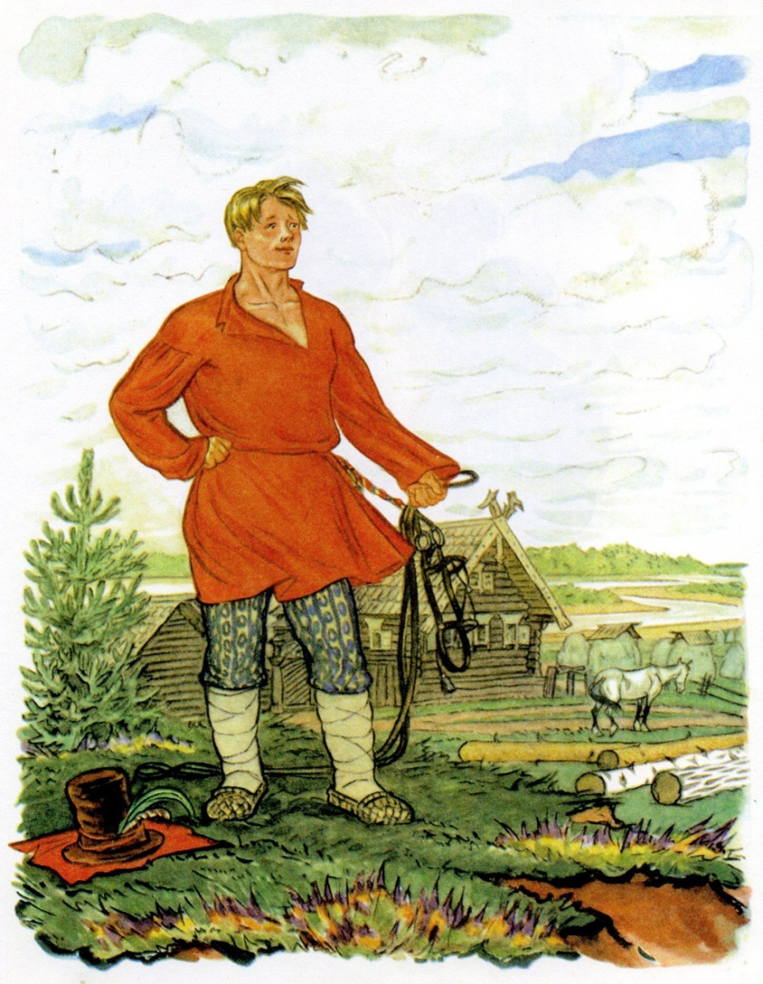
ИВАНУШКА-ДУРАЧОК – СОБИРАТЕЛЬНЫЙ ОБРАЗ ВСЕГО НАРОДА
Прямодушие
Сила, мощь
Мужицкая смекалка
Моральная чистота
Notes:
Пытались взаимосвязьвеществ

Slide 8
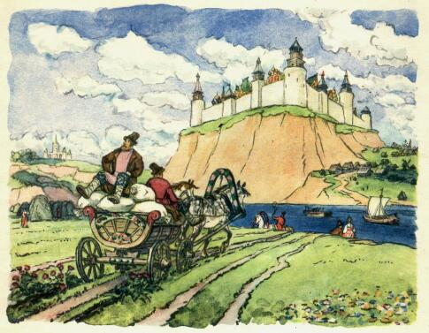
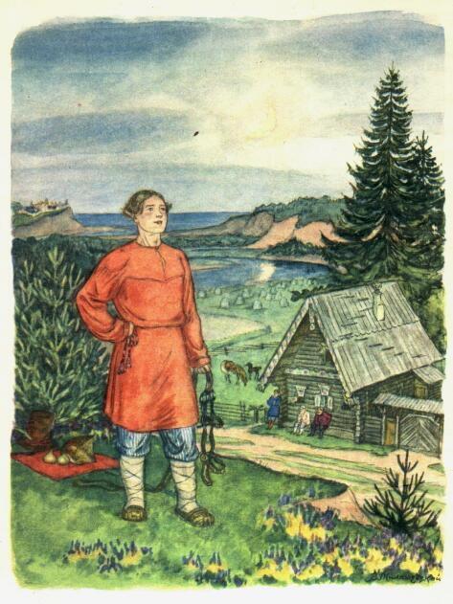
ЛИТЕРАТУРНАЯ СКАЗКА В СТИХАХ – ПРОЗАИЧЕСКИЙ ФОН НАРОДА
За горами, за лесами,
За широкими морями,
Не на небе - на земле
Жил старик в одном селе.
У старинушки три сына:
Старший умный был детина,
Средний сын и так и сяк,
Младший вовсе был дурак.
Братья сеяли пшеницу
Да возили в град-столицу…..
Notes:
Пытались взаимосвязьвеществ

Slide 9
ОСНОВА – НАРОДНАЯ СКАЗКА
Сказка
2 часть
3 часть
1 часть
Notes:
Пытались взаимосвязьвеществ

Slide 10
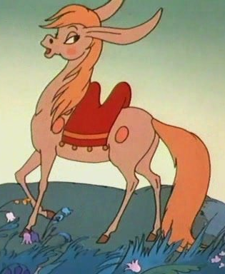
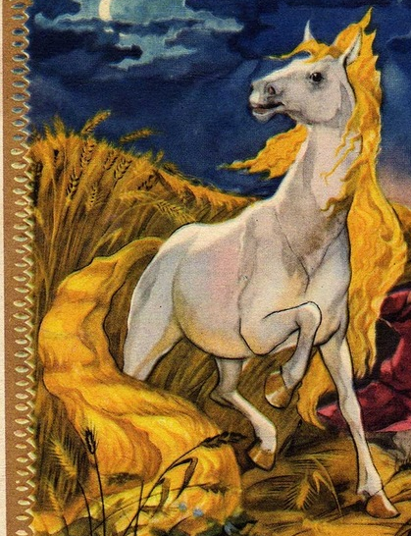
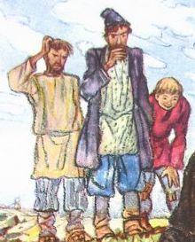
ПЕРВАЯ ЧАСТЬ
Главные герои: Кобылица, Конек – горбунок, три брата
(Данило, Гаврило и Иван).
В основе лежат семейные отношения.
Notes:
Пытались взаимосвязьвеществ

Slide 11
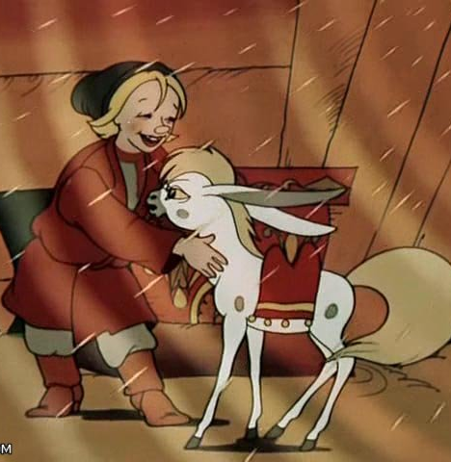
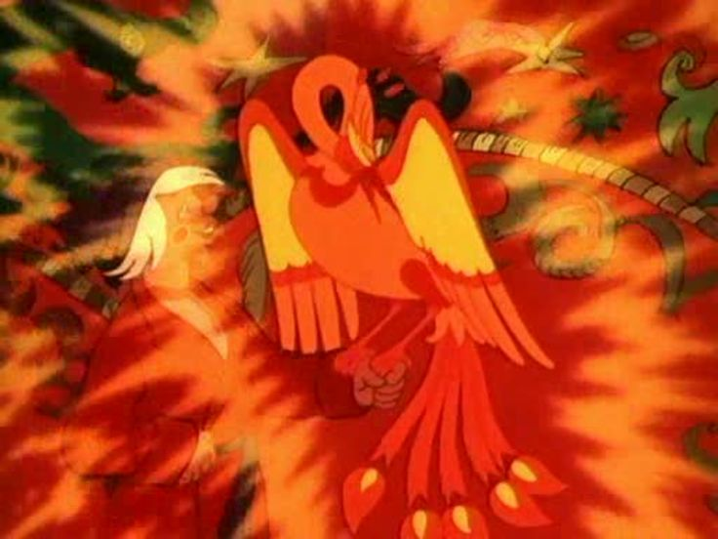
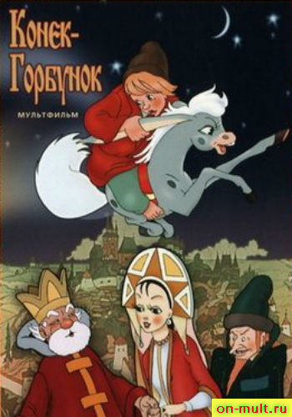
ВТОРАЯ ЧАСТЬ
Главные герои: Жар – птица, спальник, царь, царь – девица, Конек – горбунок и Иван.
В основе лежат социальные отношения. Сочетание реального и фантастического.
Notes:
Пытались взаимосвязьвеществ

Slide 12

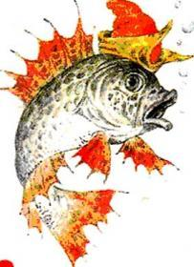
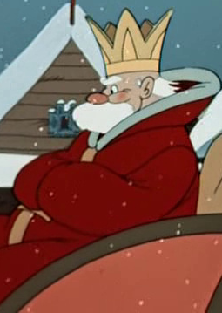
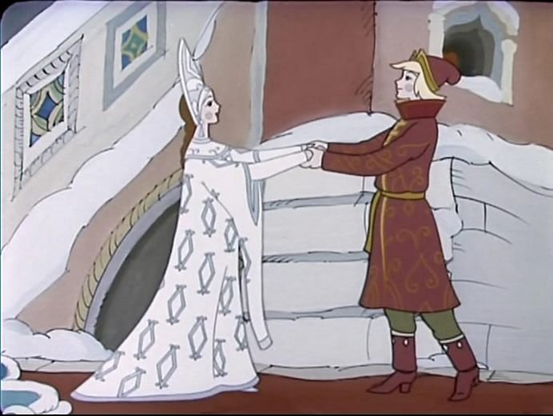

ТРЕТЬЯ ЧАСТЬ
Главные герои: Иван, рыба – кит, месяц месяцович, царь – девица, осетры, дельфины, ерш – гуляка, царь.
В основе социальные отношения. Наличие волшебства.
Notes:
Пытались взаимосвязьвеществ

Slide 13
ОСОБЕННОСТИ СКАЗКИ
ОСОБЕННОСТИ | ПРИМЕРЫ
Троекратные повторы | Три сына, три утренни зари, три вершка, три недели…
Показываются картины крестьянской реальной жизни | Братья сеяли пшеницу Да возили в град-столицу: Знать, столица та была Недалече от села. Там пшеницу продавали, Деньги счетом принимали И с набитою сумой Возвращалися домой.
Notes:
Пытались взаимосвязьвеществ

Slide 14
ОСОБЕННОСТИ СКАЗКИ
ОСОБЕННОСТИ | ПРИМЕРЫ
Наличие вставных глав | Зачинается рассказ От Ивановых проказ, И от сивка, и от бурка, И от вещего коурка.
Наличие эпиграфа к каждой части | Часть первая. Начинается сказка сказываться… Часть вторая. Скоро сказка сказывается, а не скоро дело делается. Часть третья. Доселева Макар огороды копал, а нынче Макар в воеводы попал.
Сказка построена как русская народная | Сердцу любо! Я там был, Мед, вино и пиво пил; По усам хоть и бежало, В рот ни капли не попало.
Notes:
Пытались взаимосвязьвеществ

Slide 15
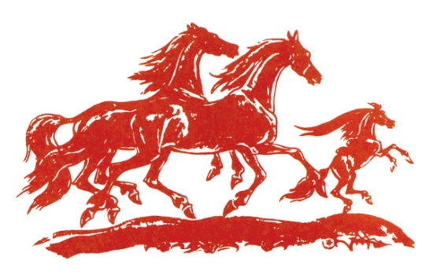
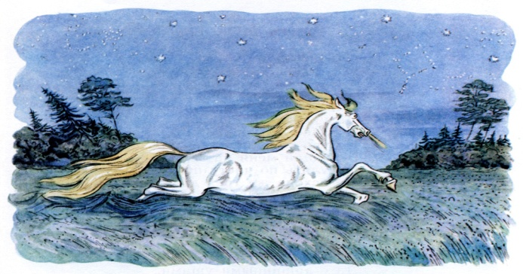
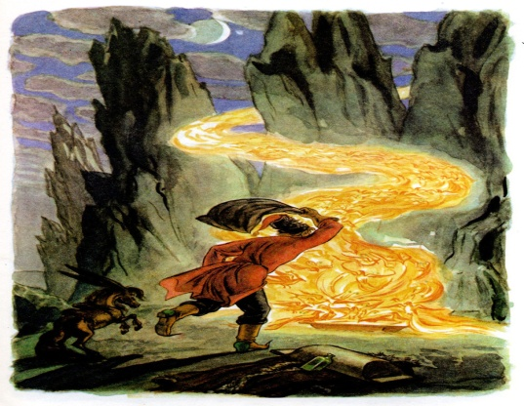
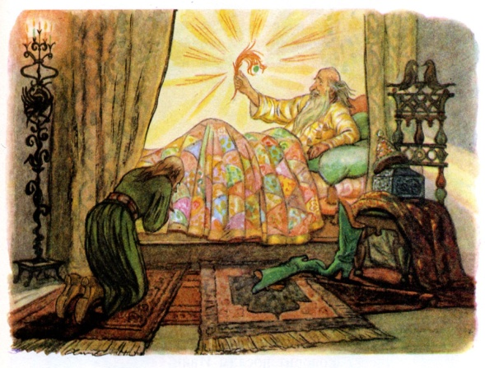
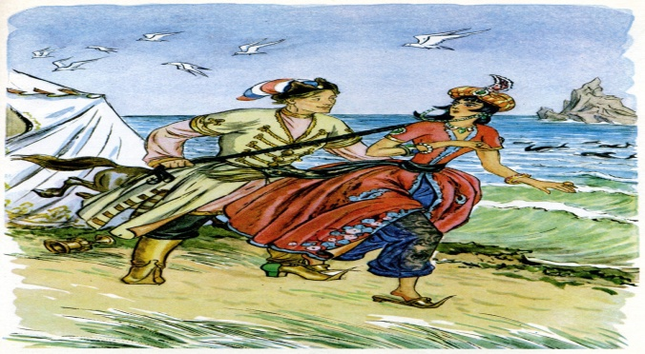
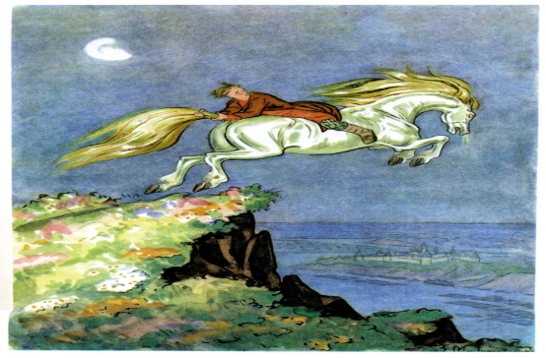
ОБРАЗЫ-СИМВОЛЫ В СКАЗКЕ
Конёк-Горбунок – волшебный помощник
Кобылица - богатство
Жар-птица и Царь-девица – испытания
Цифра «три» – три брата, три испытания
Notes:
Пытались взаимосвязьвеществ

Slide 16
«РАЗНОГОЛОСАЯ ЛЕКСИКА»
Фразеологизмы: «изо всей дурацкой мочи», «всем ушам на удивленье», «ведет речь», «усом не ведет»
Диалектизмы: и с усам, буерак, загреби, шайтан, суседко
Историзмы: оброк, спальник, челядь, бояре, купцы, стремянной и др.
Архаизмы: соглядать, сенник, малахай, пластью, жомы, зельно, седьмицу и др.
Официально-деловой стиль: «дать в приказ», «в силу указа»
Разговорный стиль (просторечия) «ходить в золоте», «помилуй бог», «с сердцов»
Книжный стиль: «взвеселил душу», «сиречь молвить»
Notes:
Пытались взаимосвязьвеществ

Slide 17
СРЕДСТВА ХУДОЖЕСТВЕННОЙ ВЫРАЗИТЕЛЬНОСТИ
Гипербола: «Под дождём я весь промок /С головы до самых ног…», «Ночью страшный был мороз – До животиков промёрз…», «Ночью холод был ужасный, До сердцов меня пробрал…»;
Сравнения: «Ножонка словно у цыплёнка…», «рожа словно как у кошки…», «сапоги как ал сафьян…»;
Эпитеты: «добры кони», «красно платье», «лик свой ясный», «мой братец ясный», «люд честной», «братец красный».
Notes:
Пытались взаимосвязьвеществ

Slide 18
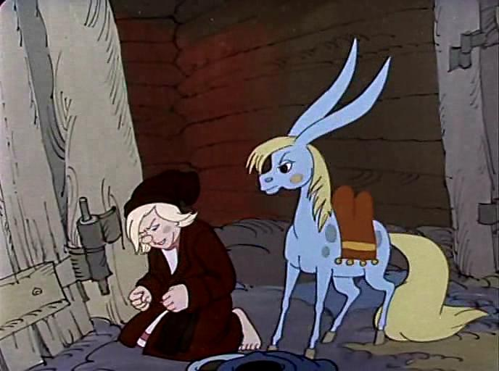
СТИХОТВОРНЫЙ РАЗМЕР
«Конек-горбунок» написан четырехстопным хореем — этим размером написаны пушкинские сказки («Сказка о царе Салтане...», «Сказка о мертвой царевне...»).
Notes:
Пытались взаимосвязьвеществ

Slide 19
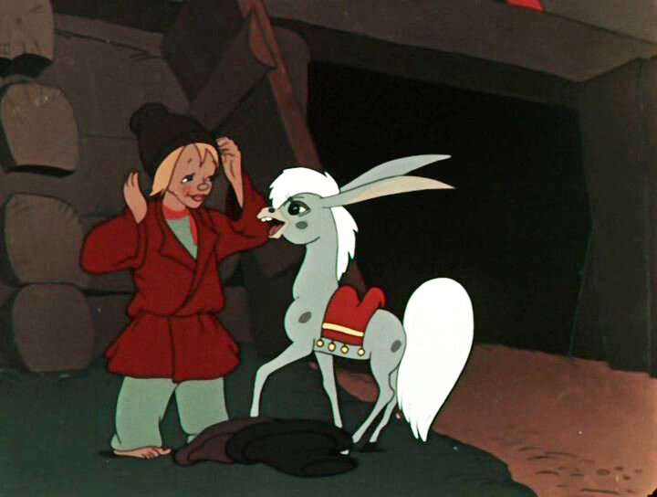
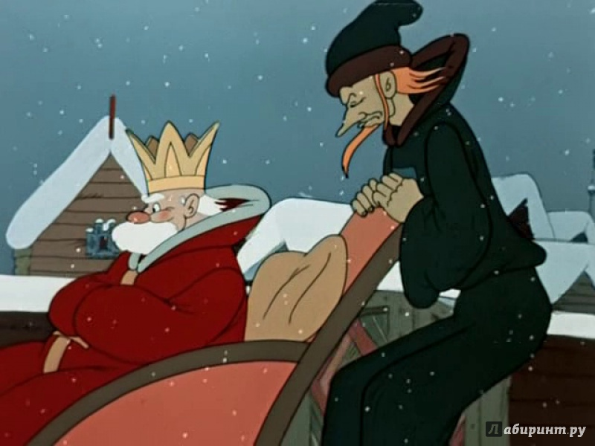
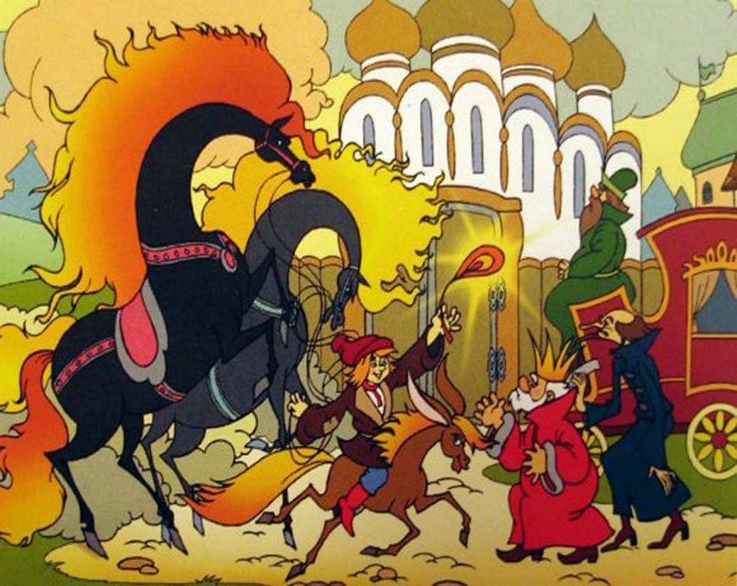
ЭКРАНИЗАЦИИ И ПОСТАНОВКИ
В 1864 году в Мариинском театре в Петербурге поставлен
балет по сказке «Конёк-Горбунок».
В 1941 году снят художественный фильм «Конёк-Горбунок».
В 1947, 1975 годах снят мультфильм по сказке Ершова «Конёк-Горбунок».
Notes:
Пытались взаимосвязьвеществ

Slide 20
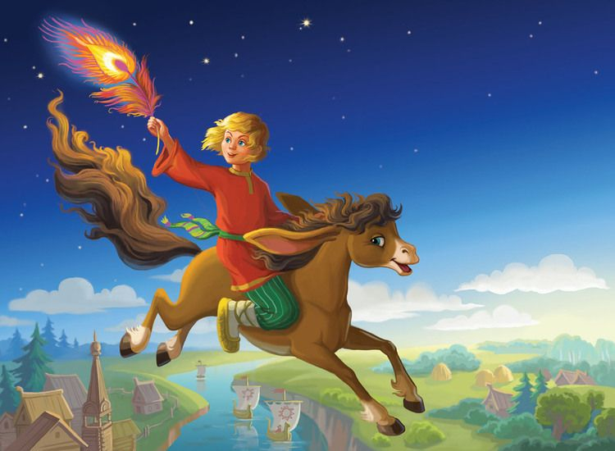
ЗАДАНИЕ ДЛЯ САМОСТОЯТЕЛЬНОЙ РАБОТЫ
1. Прочитать сказку «Конёк-Горбунок».
2. Ответить на вопросы:
- Герои каких народных сказок появляются в произведении П.П.Ершова?
- Назовите сходство «Конька-Горбунка» с народными сказками.
Notes:
Пытались взаимосвязьвеществ

